Slide 1

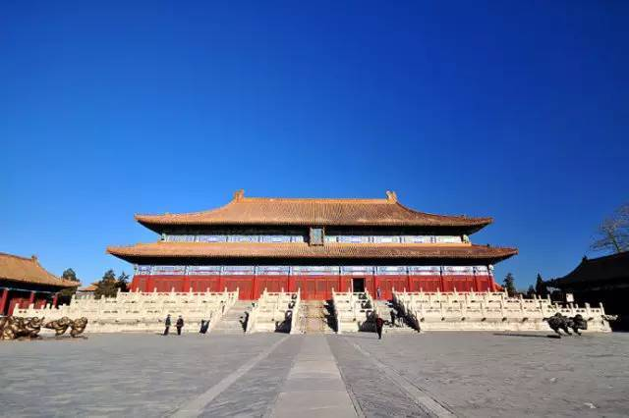
人教版 语文 六年级 上册
11 故宫博物院

Slide 2
故宫:位于北京市中心，也称“紫禁城”。始建于明永乐四年（1406年），建成于永乐十八年（1420年），距今约600年历史。今天人们称它为故宫，意为过去的皇宫。这里曾住过24个明清两代的皇帝，现称为“故宫博物院”。故宫金碧辉煌，被誉为世界五大宫之一，被联合国教科文组织列为“世界文化遗产”。

Slide 3



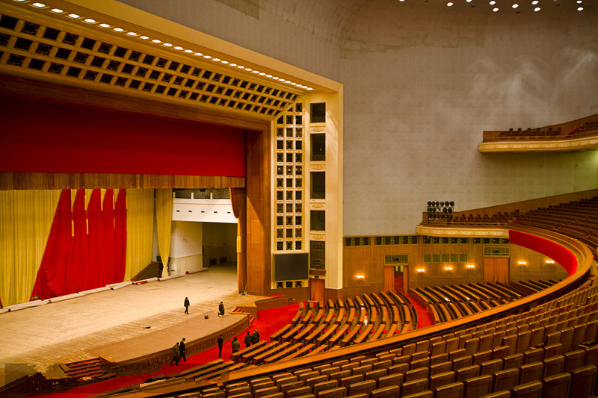
朗读课文 扫清障碍
庄严肃穆：庄重严肃，不轻浮， 不随便，严肃恭敬。本课指“后三宫”没有三大殿那样气氛庄重。
人民大会堂是一个庄严肃穆的地方。

Slide 4

迥然不同：形容相差得远，很明显不一样。本课指御花园和后三宫的建筑布局、气氛不相同。
柳树千丝万缕,与苍松翠柏刚劲、挺拔的风格迥然不同。

Slide 5
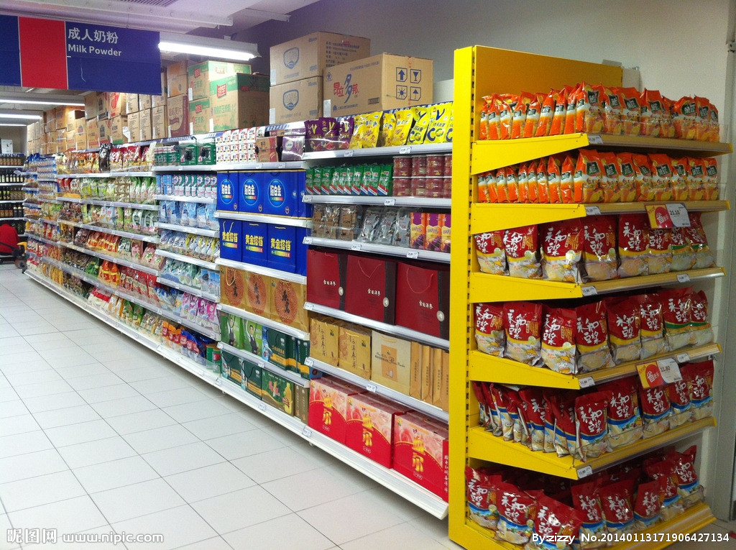
井然有序：有条理，有次序，整齐不乱。本课指故宫的建筑、宫墙等很有秩序，不凌乱。
超市货架上的物品琳琅满目,摆放得井然有序。

Slide 6

整体感知
想一想
品读课文：材料一、材料二、材料三和材料四分别介绍了什么？
材料一介绍故宫的建筑位置、布局及功用；
材料二介绍太和殿被毁及修复中遇到的奇迹；
材料三介绍故宫的历史、地位及参观顺序；
材料四介绍故宫平面图以及开放区域。

Slide 7
说一说
下面提供了两个任务，和同学交流：你会怎样根据不同的任务阅读这些材料？
（1）为家人计划故宫一日游，画一张故宫参观路线图。
（2）选择一两个景点，游故宫的时候为家人作讲解。

Slide 8
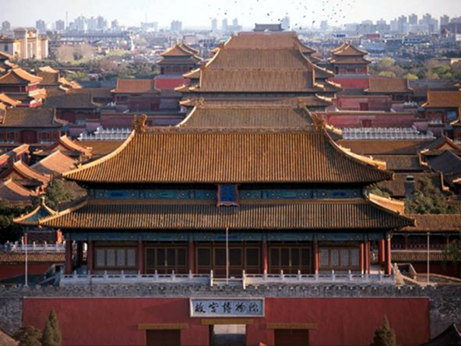
议一议
快速朗读材料一，说说其主要内容是什么？
本文大体按照（ ）路线，由（ ）到（ ）逐次并详略得当地介绍了故宫的主要建筑及其布局和功用。说明了故宫建筑群规模（ ）、（ ）、（ ）的特点。
游览参观
南
北
宏大壮丽
建筑精美
布局统一

Slide 9

互动课堂
初读材料一
1.按照“总—分—总”顺序，把“材料一”划分为三部分。
第一部分（1-2）：概括说明故宫位置，历史和建筑特点。
第二部分（3-15）：分别介绍故宫博物院的建筑。
第三部分（16）：从景山鸟瞰故宫，再次点明故宫特点。

Slide 10
2.默读全文，作者按照什么顺序，向我们介绍了哪些建筑？
按空间方位顺序
从南往北，依次为：
（午门）
（汉白玉石桥）
（太和门）
（太和殿）
（中和殿）
（保和殿）
（乾清门）
（乾清宫）
（交泰殿）
（坤宁宫）
（御花园）
（神武门）

Slide 11
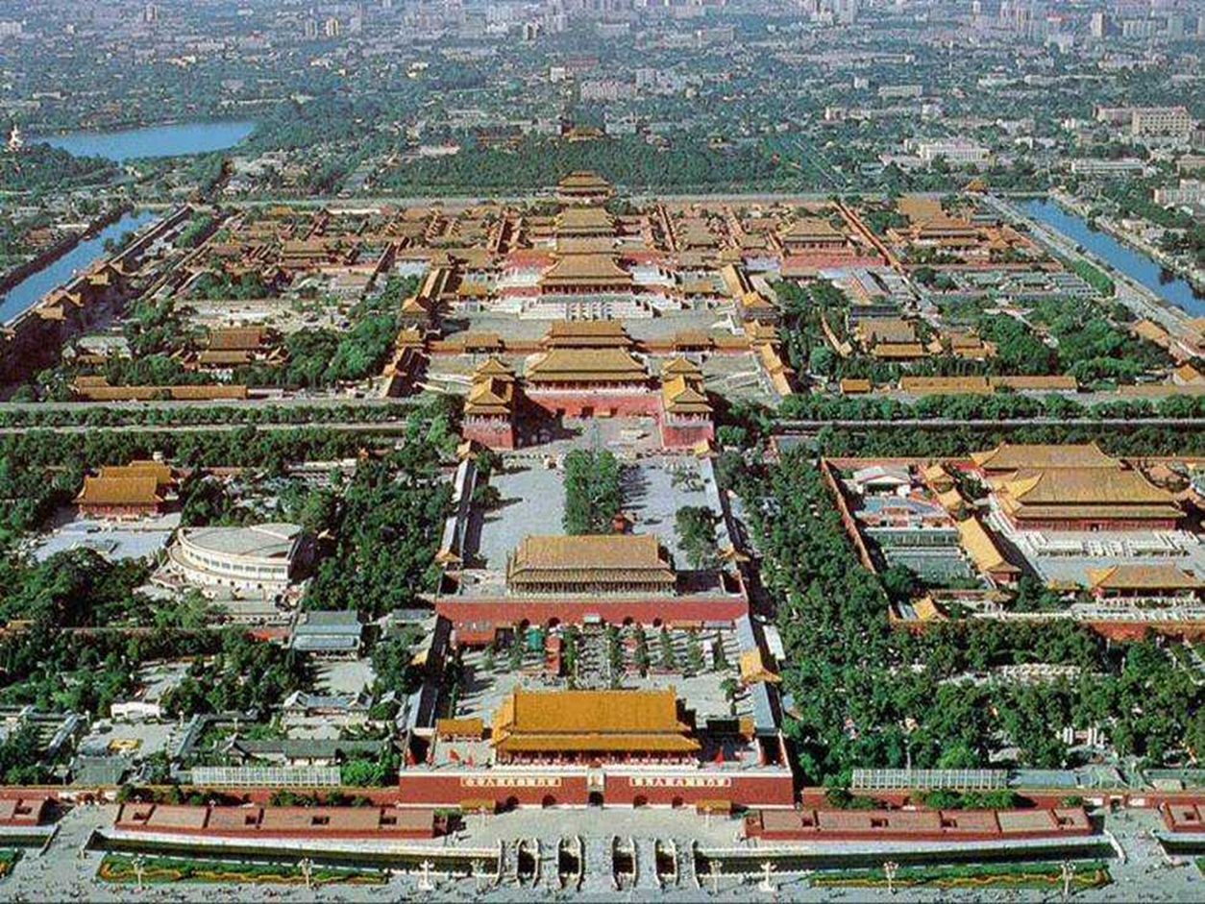
故宫示意图

Slide 12
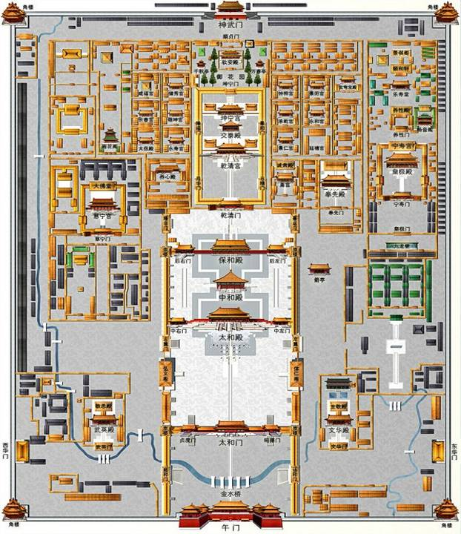
神武门
从
南
到北的空间顺序
御花园
填写故宫示意图
坤宁宫
交泰殿
北
乾清宫
乾清门
保和殿
中和殿
太和殿
南
汉白玉石桥
太和门
金水河
午门

Slide 13
神武门
按顺序填写故宫示意图
御花园
北
从
南
到北的空间说明顺序
内廷
坤宁宫
交泰殿
乾清宫
南
保和殿
前朝
中和殿
太和殿
文华殿
武英殿
汉白玉石桥
金水河
午门

Slide 14
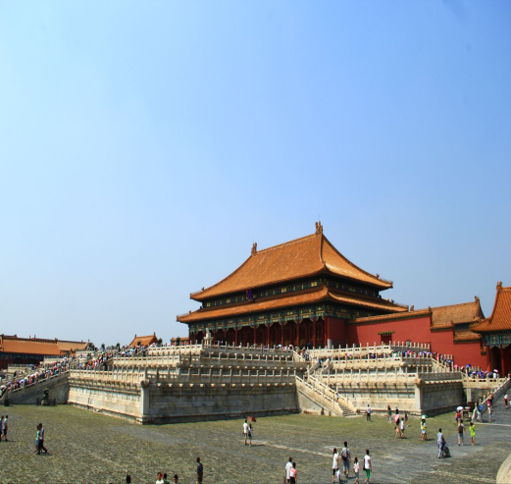
再读材料一
默读第一部分（第1、2自然段）
思考：
1. 第1自然段介绍了故宫哪几方面的内容？2.从第2自然段中找出最能概括故宫的特征的词语。

Slide 15
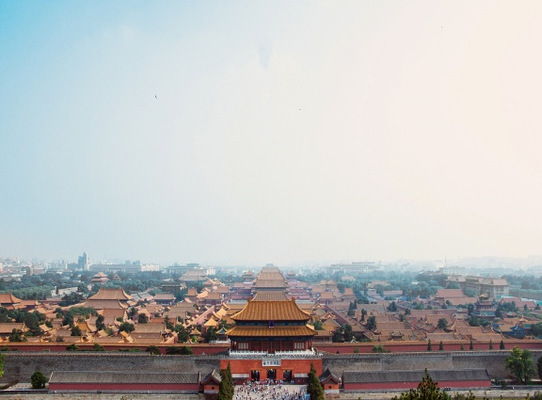
第1自然段介绍了故宫哪几方面的内容？
位置
在北京的中心，有一座城中之城，这就是紫禁城。现在人们叫它故宫，也叫故宫博物院。这是明清两代的皇宫，是我国现存的最大最完整的古代宫殿建筑群，有五百多年历史了。
地位
历史

Slide 16
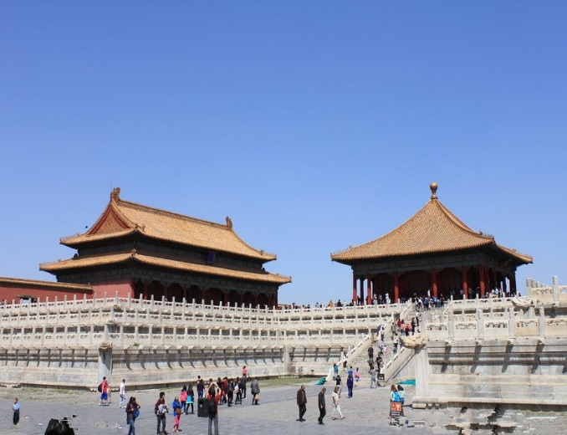
从第2自然段中找出最能概括故宫的特征的词语。
故宫建筑群规模宏大壮丽，建筑精美，布局统一，集中体现了我国古代建筑艺术的独特风格。

Slide 17
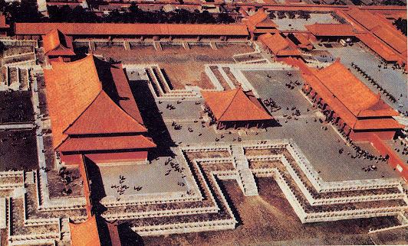
默读第二部分“前朝”（第3-10自然段）
太和殿
保和殿
进了太和门，就到紫禁城的中心三大殿——太和殿、中和殿、保和殿。
中和殿

Slide 18
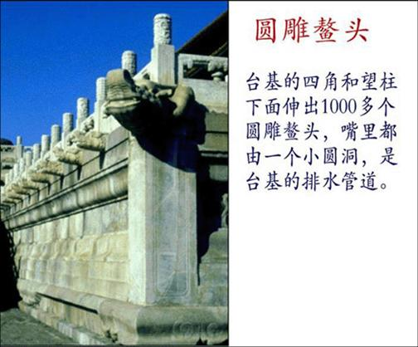
三大殿的特点是什么？
三座大殿矗立在七米多高的白石台基上。台基有三层，每层的边缘都用汉白玉栏杆围绕着，栏杆上面刻着龙凤流云，四角和望柱下面伸出一千多个圆雕鳌头，鳌头嘴里都有一个小圆洞，是台基的排水管道。
奇

Slide 19
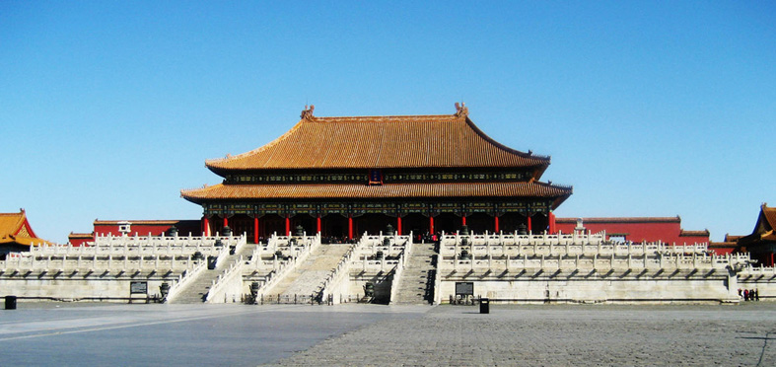
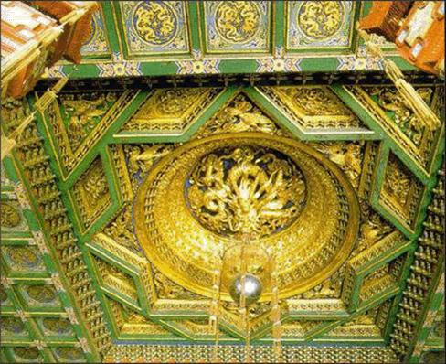
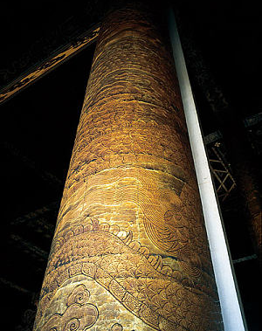
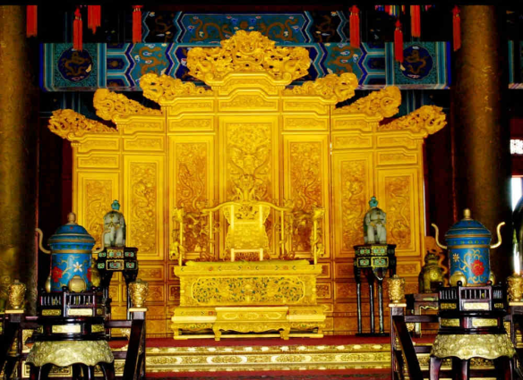
外
内
太和殿
蟠龙金柱
藻井
雕金蟠龙
金漆雕龙宝座
雕龙屏

Slide 20
比较句子,看看哪个更好，为什么？
太和殿俗称金銮殿，高二十八米，面积两千三百八十多平方米，是故宫最大的殿堂。
太和殿俗称金銮殿，又高又大，是故宫最大的殿堂。
第一句好，运用了列数字的说明方法，准确写出太和殿的大和高。

Slide 21
三大殿建筑在紫禁城的中轴线上。
太和殿
保和殿
太和殿
举行重大典礼的地方
中和殿
中和殿
大典前皇帝休息的地方
保和殿
举行殿试的地方
中轴线

Slide 22
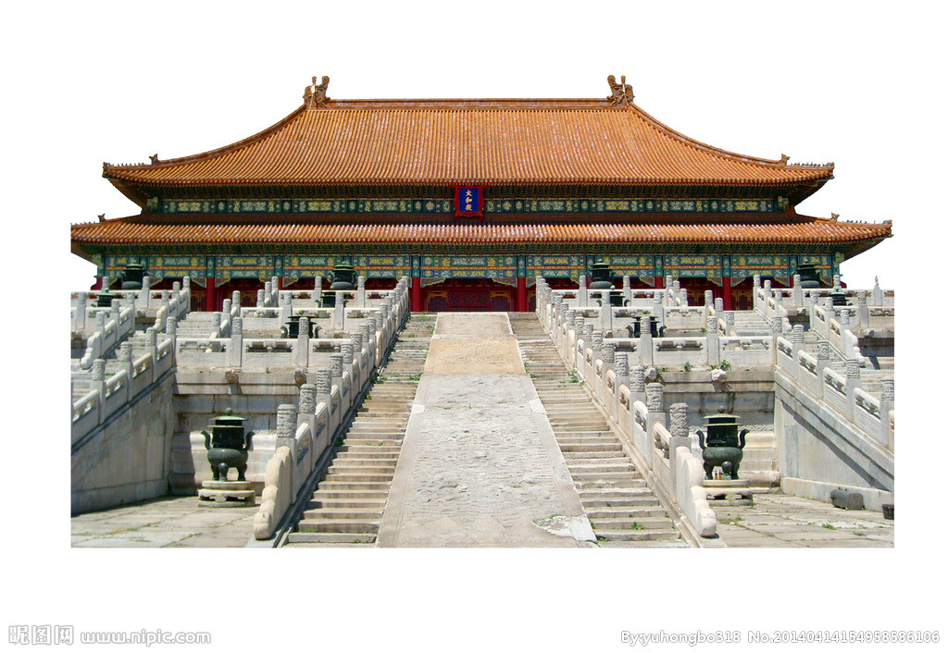
太和殿

Slide 23
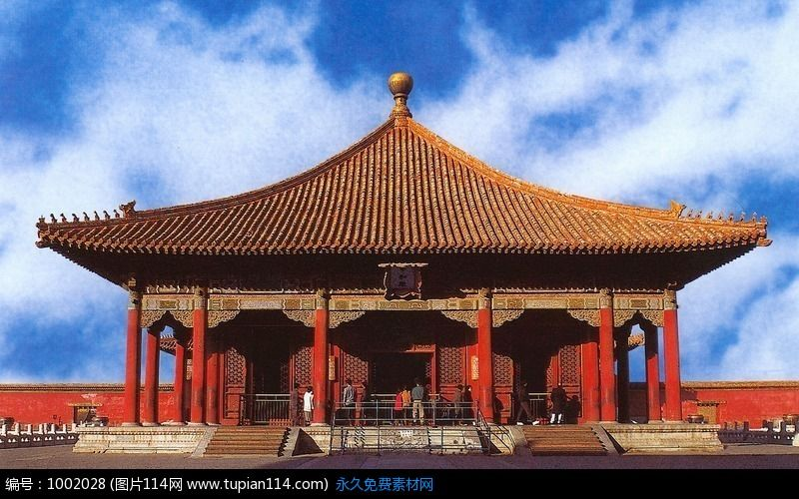
中和殿

Slide 24
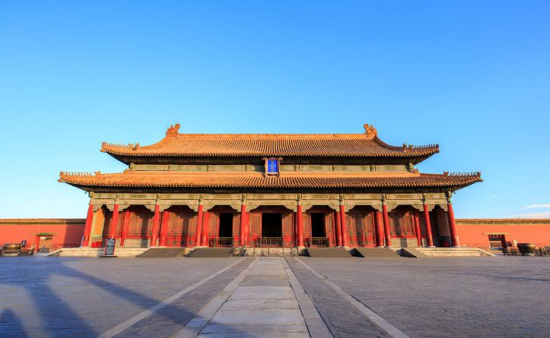
保和殿

Slide 25
默读第二部分“后廷”（第11-15自然段）
从保和殿出来,下了石级,是一片长方形小广场。广场以南,主要建筑是三大殿和东西两侧的文华殿、武英殿,叫“前朝”。
过渡段，起着承上启下的作用
广场北面乾清门以内叫“内廷”,是皇帝和后妃们起居生活的地方,主要建筑有乾清宫、交泰殿、坤宁宫和东六宫、西六宫。

Slide 26
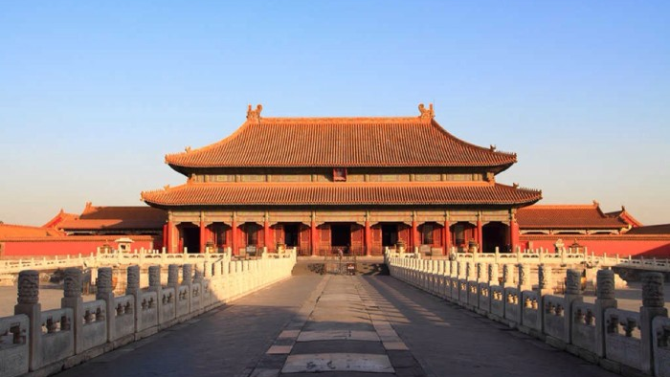
乾清宫：皇帝处理日常政务、批阅各种奏章的地方，后来还在这里接见外国使节。

Slide 27
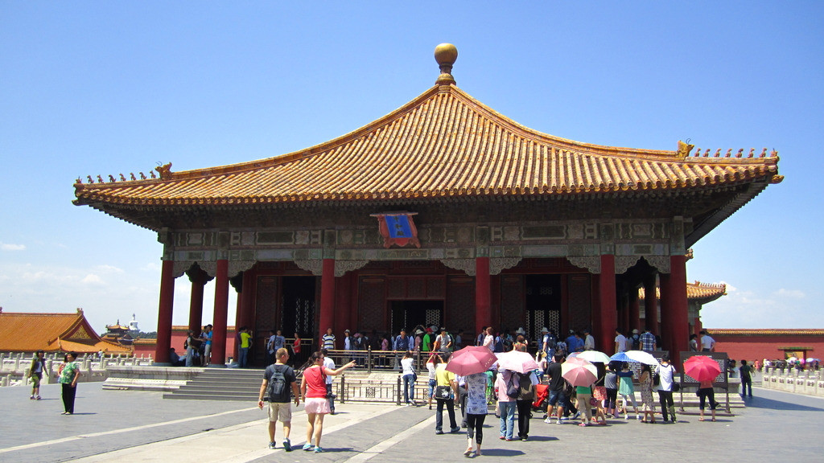
交泰殿

Slide 28
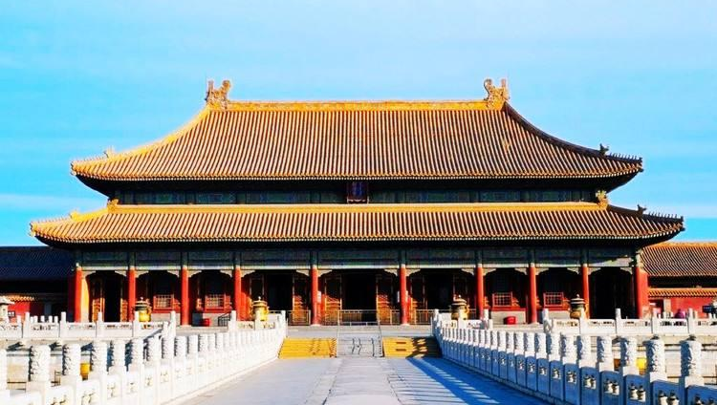
坤宁宫：皇后宫，也是皇帝结婚的地方。

Slide 29
乾清宫、交泰殿、坤宁宫合称“后三宫”。布局和前三殿基本一样,但庄严肃穆的气氛减少了,彩画图案也有明显的变化。前三殿的图案以龙为主,后三宫凤凰逐渐增加。
运用了作比较的说明方法，把后三宫和前三殿作比较，鲜明地写出后三宫的特点。

Slide 30
“三大殿”和“后三宫”的建筑有什么异同？
后三宫布局和前三殿基本一样；
后三宫庄严肃穆的气氛减少了；
彩画图案变化：前三殿的图案以龙为主,后三宫凤凰逐渐增加。

Slide 31
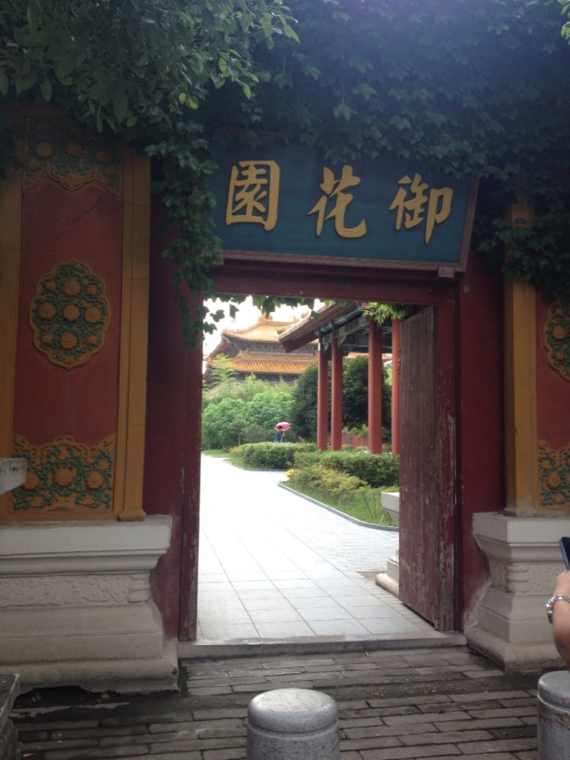
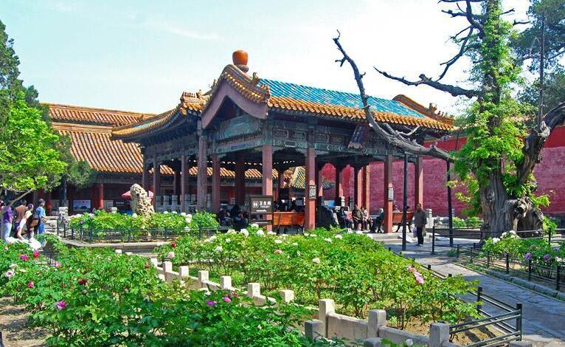
御花园有什么特点？
御花园面积不很大
建筑布局、环境气氛,和前几部分迥然不同
仿佛进入苏州园林
作比较

Slide 32
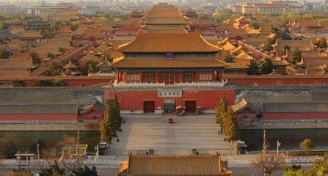
齐读第三部分（第16自然段）
首尾呼应
这样宏伟的建筑群,这样和谐统一的布局,不能不令人惊叹。
借登临景山俯瞰故宫全景，对上文的具体分说作综合总括，再次突出这个建筑群布局的和谐统一。

Slide 33

句式变换，意思不变。
双重否定句
这样宏伟的建筑群,这样和谐统一的布局,不能不令人惊叹。
反问句
这样宏伟的建筑群,这样和谐统一的布局,难道不令人惊叹吗？
感叹句
这样宏伟的建筑群,这样和谐统一的布局,真令人惊叹啊！

Slide 34

学习材料二
太和殿修复的时候遇到了什么难题？
人们不知道太和殿各部分确切的建筑比例与数据。

Slide 35
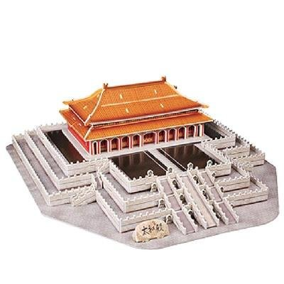
这个难题是如何解决的？
梁九按照一比十的比例，做了一个太和殿的模型，依靠对这座模型组件的放大制作，完成了太和殿的结构搭建。

Slide 36
学习材料三
读一读，填一填。
故宫被定位（ ）重点文物保护单位，被联合国教科文组织列入“（ ）”名录。
全国
世界文化遗产
故宫参观方案：
参观入口（ ） 参观出口（ ）
午门
神武门

Slide 37
学习材料四
自己观看故宫平面示意图，进一步了解故宫。

Slide 38
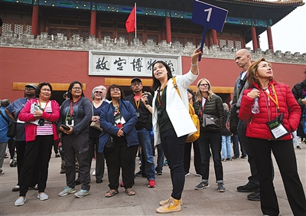
你完成任务了吗？
为家人计划故宫一日游，画一张故宫参观路线图。

Slide 39
神武门
故
宫
参
观
路
线
御花园
坤宁宫
由
南
向
北
交泰殿
乾清宫
保和殿
中和殿
太和殿
午门

Slide 40
选择一两个景点，游故宫的时候为家人作讲解。
各位亲人，下面我带领大家进入故宫御花园。
御花园位于北京紫禁城中轴线上，坤宁宫后方。御花园面积不很大,有大小建筑20多座,但毫无拥挤和重复的感觉。这里的建筑布局,环境气氛,和前几部分迥然不同。亭台楼阁,池馆水榭,掩映在青松翠柏之中;假山怪石,花坛盆景,藤萝翠竹,点缀其间。来到这里,仿佛进入苏州园林。
好，就介绍到这儿，大家拍照留念，注意安全。

Slide 41

本文写作技巧
1.抓住说明对象的特点。
2.运用了空间顺序,找好立足点。
3.选择最主要的建筑物,详略分明。
4.准确地运用方位词和表示走向的词语。

Slide 42

结构梳理
规模宏大，建筑精美，布局统一
总：位置、历史、地位、建筑总特点。
外形
内景
位置
用途
太和殿
中和殿
保和殿
故宫博物院
前朝(三大殿)
分
后三宫
御花园
内廷
总：回望故宫，强调艺术特点。
空间顺序（南——北）

Slide 43


主题概括
游览参观
这篇课文按照（ ）路线，由（ ）到（ ）逐次并详略得当地介绍了故宫的主要建筑及其（ ），使学生从中获得了对故宫的一般性了解，又对祖国的传统建筑艺术产生自豪感。
南
北
布局和功用

Slide 44

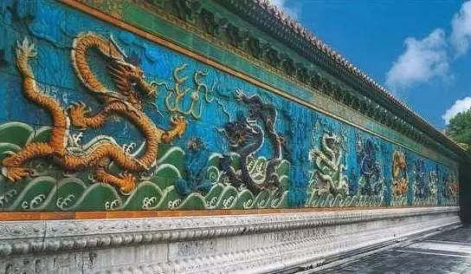
拓展延伸
故宫九龙壁
九龙壁从东边数第三条白龙的肚子上不是用琉璃，而是用木头充数的。这究竟是怎么回事呢？

Slide 45
据说，在烧制这块琉璃砖时，工匠们不小心把这块砖烧坏了。皇家制造一般都是按件烧制，哪块被弄坏了，都不可能有多余的替代。正在大家一筹莫展的时候，一位工匠急中生智，连夜用一块楠木雕刻成龙腹的形状，代替琉璃构件安装到白龙腹部，然后再刷上白色的油漆。结果，肉眼看上去居然与白色的琉璃一模一样，工匠们也因此躲过了一场杀身之祸。随着岁月的侵蚀，木料上的油漆纷纷剥落了，人们才发现这里原来是由一块木料制成的。

Slide 46
课堂演练
一、指出下列句子运用的说明方法。
打比方
1.弯弯的金水河像一条玉带横贯东西。（ ）
2.前三殿的图案以龙为主，后三宫凤凰逐渐增加。（ ）
3.宫城呈长方形，占地七十二万平方米，有大小宫殿七十多座、房屋九千多间。（ ）
4.太和殿是举行重大典礼的地方。皇帝即位、生日、婚礼和元旦等，都在这里接受朝贺。（ ）
作比较
列数字
举例子

Slide 47
二、选择恰当的词语填充句子。
环绕
围绕
缭绕
1.台基有三层，每层的边缘都用汉白玉栏杆（ ）着。
2.台基上的香炉和铜龟、铜鹤里点起檀香或松柏枝，烟雾（ ）。
3.从龙口里垂下一颗银白色大圆珠，周围（ ）着六颗小珠，龙头、宝珠正对着下面的宝座。
围绕
缭绕
环绕

Slide 48
D
三、对文章内容理解不正确的一项是（ ）
A.文章第2和第16自然段互相呼应。
B.课文按照由南到北的空间顺序介绍故宫博物院的。
C.课文以三大殿中的太和殿作为重点，详细介绍了它的方位、外观、内部装饰以及功用。
D.最后一段，借登临景山俯瞰御花园全景，对上文的具体分说作综合总括。

Slide 49
四、本文虽然是一篇说明文,但不难看出作者对故宫倾注了很深的感情,那就是爱和赞颂。学完本课后,你有什么感想呢?
示例：我深刻体会到了古代皇权的至尊威严和古代劳动人民的无限创造力。我们要保护这一文化遗产，文明游览。

Slide 50

再见

